Slide 1
从开源到商业化
云原生架构下大模型的大规模推理产品化
samzong（船长）

Slide 2
01
业务背景和挑战
Content
02
云原生化的 SaaS 平台介绍
目录
03
开源技术的力量
04
未来规划

Slide 3
业务背景和挑战
Part
01

Slide 4
产品销售形态
MaaS 服务
Pay for Tokens
模型部署
Pay for Instances
模型训练/微调
开发机

Slide 5
大模型推理的“三高”问题 - MaaS
MaaS 面临的问题
高并发需求
推理性能问题
成本
AI 网关 -> 限流 ，prompt cache ，认证 ... >> Knowy （尚未开源）
直接影响性能的 推理框架 runtime ， vllm ，sglang
成本 ... 短时间不太能解决
Notes:
补充 https://daocloud.feishu.cn/docx/J7IRdWaLbonL0cx7G0VcayHpnLb

Slide 6
大模型推理的“三高”问题 - 模型部署
模型要多，难以统一管理
小模型会带来GPU利用率不高
- 提供统一的模型范式定义 -> baizeai/ModelHub （runtime,model source, 部署要求）
- 需要使用 vGPU (HAMi）提高利用率
- 我们会混合 模型实例 和 开发机实例
- 统一调度 （多集群的混合统一调度）

Slide 7
算力资源接入方式
借助云原生提供的技术底座，我们实现统一的算力管控平台，支持大量接入算力资源
主要接入的算力资源主要以两种为主
自持算力
合作企业提供算力租赁
统一算力管控平台
自持算力
三方接入

Slide 8
算力接入方式 - 统一管控平台

Slide 9
算力接入方式 - 自持算力

Slide 10
算力接入方式 - 三方接入
卡不同 （异构） >>> 统一的算力资源池化 （kpanda GPU 管理）
地域不同 （调度复杂性） >>> Kueue 的调度
稳定性 （当三方算力集群出现波动时，如果保证已有用的资源稳定）
  要可靠的企业供应
  需要在产品能力上将备份机制设定好
监控运维 >> KCover 故障自恢复 （掉卡续训）
接入成本高 >> 标准化的产品接入方式 （现在的说成之前，想要的说成马上）

Slide 11
高成本问题
算力资源纳管成本，底座环境经常变化，如果避免对用户的应用
运维成本
算力成本
GPU 动态拆分 + 统一调度 （HAMi）/ （Kueue）
一键接入算力集群 （todo 80%）

Slide 12
高复杂性（模型/框架异构）
ModelHub
算力资源需要考虑异构问题
模型种类范围
推理框架繁多
提供统一的模型范式定义
  runtime
  huggingface / modelscope

Slide 13
高延迟（用户容忍度<2s）

Slide 14
云原生化的 SaaS 平台介绍
Part
02
DaoCloud - D.run SaaS 平台介绍

Slide 15
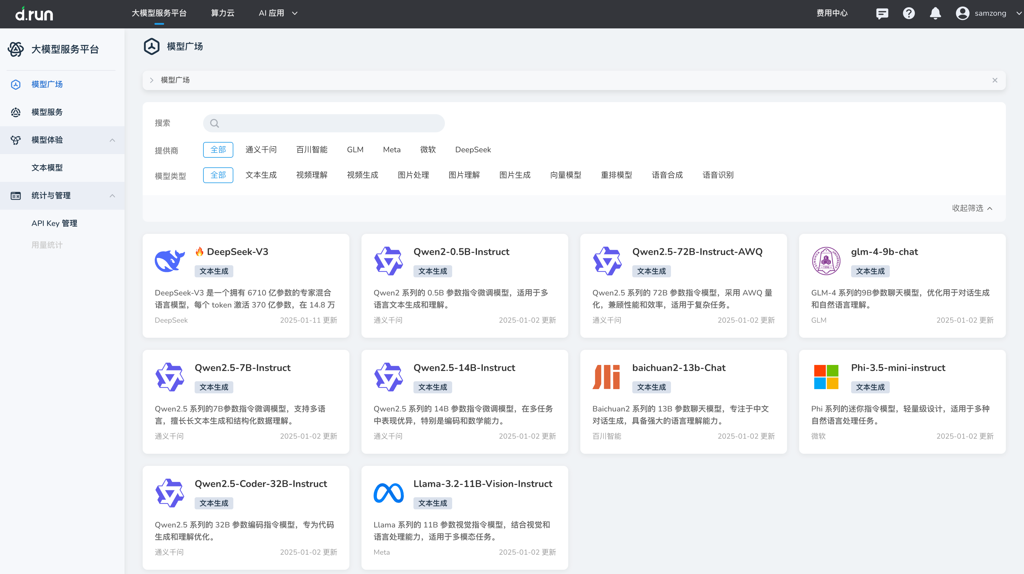
统一的模型广场
模型广场，国内外主流开源模型，一键体验，一键部署
支持国内主流开源模型
支持模型快速部署
无需自行估算算力资源
支持 API 调用，通用 API 支持
模型部署按实例计费
公共模型调用按 Token 计费

Slide 16
OpenAPI 调用 （监控 OpenAI 接口风格）
模型广场，国内外主流开源模型，一键体验，一键部署
支持国内主流开源模型
支持模型快速部署
无需自行估算算力资源
支持 API 调用，通用 API 支持
模型部署按实例计费
公共模型调用按 Token 计费

Slide 17
核心依赖 - 统一的 AI 网关
模型广场，国内外主流开源模型，一键体验，一键部署
Knowy
支持国内主流开源模型
支持模型快速部署
无需自行估算算力资源
支持 API 调用，通用 API 支持
模型部署按实例计费
公共模型调用按 Token 计费

Slide 18
开源技术的力量 （AI/LLM）
Part
03
使用开源 > 参与开源 > 贡献开源

Slide 19
Kubernetes
管理 / 算力 集群分离， 独立接入
容器化平台与应用平台解耦
利用 K8s
daocloud 在 k8s 的贡献

Slide 20
vllm & sglang
管理 / 算力 集群分离， 独立接入
容器化平台与应用平台解耦
利用 K8s
daocloud 在 k8s 的贡献

Slide 21
未来规划
Part
04

Slide 22
项目开源计划
KCover
ModelHub
HAMi
Knowy

Slide 23
项目开源计划
baizeai/modelhub 【已开源】
baizeai/KCover 【已开源】
baizeai/knowy 【推进中】

Slide 24
Thanks.

